Slide 1
আজকের পাঠে
উপস্থিত সকলকে
স্বাগত
ও
আভিনন্দন

Slide 2
শিক্ষক পরিচিতি
তাছলিমা আক্তার
প্রধান শিক্ষক
রাংগা ঝিরি মোঃ ইউনুছ চৌঃ সঃপ্রাঃবিঃ
লামা , বান্দরবান ।

Slide 3
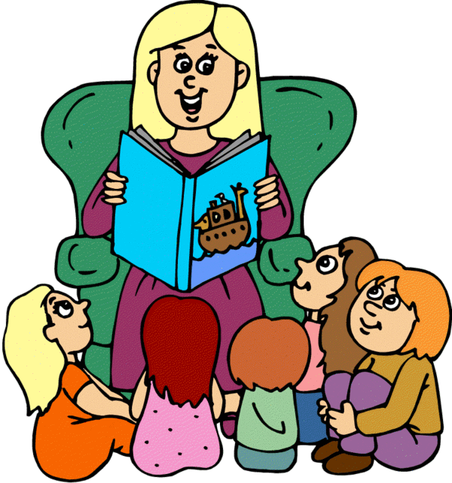
পাঠ পরিচিতি
শ্রেণিঃ ১ম
বিষয়ঃ বাংলা
পাঠের শিরোনামঃ বাঘ ও রাখাল
তারিখঃ ২৩/০১/২০২৩ ইং
সময়ঃ ৪৫ মিনিট।

Slide 4
শিখনফল
৪,১,৩ গল্প শুনে আনন্দের সাথে নিজের মতো করে বলতে পারবে ।
৭,১,৩ ছবি/চিত্র/ভিডিও সংশ্লিস্ট সহজ প্রশ্নের উত্তর দিতে পারবে ।
৮,৩,১ পাঠের গল্প বলতে পারবে ।
১২,১,৪ গল্পের ধারা অনুসরণ করে বলতে পারবে ।

Slide 5
চলো সবাই
ভিডিও দেখি
https://www.google.com/search?q=%E0%A6%AC%E0%A6%BE%E0%A6%98+%E0%A6%93+%E0%A6%B0%E0%A6%BE%E0%A6%96%E0%A6%BE%E0%A6%B2&source=lmns&tbm=vid&bih=615&biw=1366&client=firefox-b-d&hl=en&sa=X&ved=2ahUKEwizpPTD4d38AhUa8TgGHWWFCNAQ_AUoAnoECAEQAg#fpstate=ive&vld=cid:dd48bf92,vid:lUbgdw8Oce0

Slide 6
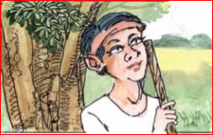
শুনি ও বলি
এক
ছিল রাখাল ।
এক ছিল রাখাল ।

Slide 7
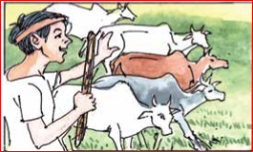
সে মাঠে গরু চরাত ।

Slide 8
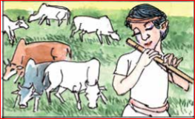
বাঁশি বাজাত ।

Slide 9
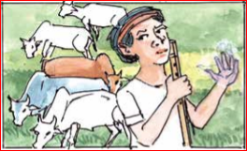
তবু
তার
সময় কাটত
না ।

Slide 10
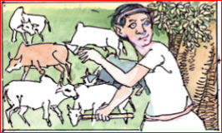
সে একদিন মজা করল ।

Slide 11
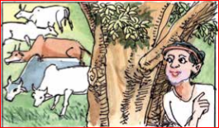
গাছের আড়ালে লুকাল ।

Slide 12
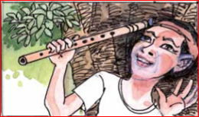
তারপর বলল,
বাঘ এসেছে,
বাঘ
এসেছে ।

Slide 13
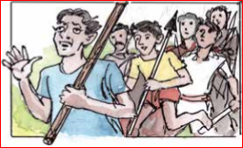
গ্রামবাসীরা দৌড়ে এল।

Slide 14
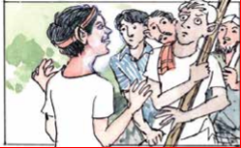
তাদের বোকা বানিয়ে মজা পেল ।

Slide 15
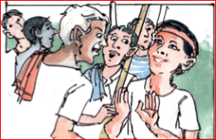
এ রকম সে অনেক দিন
করল ।

Slide 16
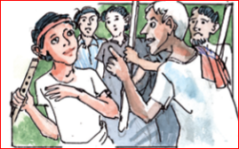
গ্রামবাসীরা খুব রাগ করল ।

Slide 17
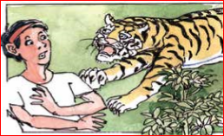
একদিন সত্যিই বাঘ এল ।

Slide 18
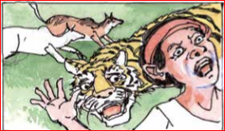
রাখাল চিৎকার করল,
বাঘ বাঘ বাঘ

Slide 19
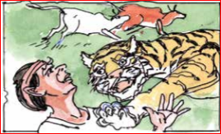
এবার আর কেউ এল না।
বাঘ রাখালকে নিয়ে গেল ।

Slide 20
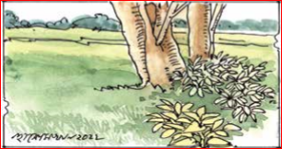
রাখালকে আর খুঁজে পাওয়া গেল না ।

Slide 21
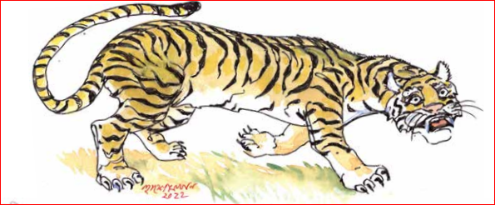

Slide 22
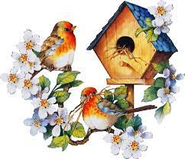
বিদায়

